Slide 1

Idiolity

Slide 2
Idiolity
Bakteryjne wtórne metabolity są względnie małymi molekułami, wszystkie produkowane przez ograniczoną liczbę szczepów, które nie uczestniczą w funkcjach wzrostu
Są to: antybiotyki, pigmenty, toksyny, biosurfaktanty, ekologicznie ważne czynniki konkurencji i symbiozy, feromony, inhibitory enzymów, immunomodulatory, czynniki antagonistyczne
i nieantagonistyczne receptorów, pestycydy, czynniki antyrakowe, promotory wzrostu roślin i zwierząt

Slide 3
Wtórne metabolity
W 1999 roku poznano
ponad 23.400 metabolitów wtórnych
42.1% produkowane przez grzyby
42.4% przez promieniowce
15.5% przez bakterie właściwe

Slide 4
Bakteryjne idiolity farmaceutykami
Obok metabolitów roślinnych, które są wciąż stosowane w tradycyjnej ludowej medycynie,
bakteryjne produkty farmaceutyczne
są obiektem zainteresowań
wielu laboratoriów całego świata

Slide 5
Pierwsze obserwacje
Selman Waksman (1939-1940)
stwierdził, że promieniowce
w tym ~ 50%
to szczepy należące do Streptomyces
są antagonistyczne w stosunku do bakterii gramdodatnich
Wprowadził pojęcie antybiotyk (1942)
– substancja chemiczna
wytwarzana przez drobnoustroje
i zabójcza dla innych mikroorganizmów

Slide 6
Obecna definicja antybiotyków
Związki naturalne wytwarzane przez mikroorganizmy oraz ich półsyntetyczne pochodne, które w małym stężeniu
- poniżej 1 mg/cm³ (często poniżej 1 μg/cm³) działają hamująco lub bójczo na drobnoustroje
Do antybiotyków zalicza się również produkty mikroorganizmów o działaniu przeciwrakowym

Slide 7
Antybiotyki
Ponad 8100 antybiotyków znanych w 1999 roku
45.6% - szczepy Streptomyces
16% - inne promieniowce
16.9% - bakterie
21.5% - grzyby

Slide 8
Złota era antybiotyków
Pierwsza przemysłowa technologia biosyntezy antybiotyków - penicyliny – USA w 1942 roku
W tym czasie odkryto ¾ obecnie produkowanych antybiotyków naturalnych
gramicydyna w 1942
streptomycyna w 1944
polimyksyna w 1947
cefalosporyna w 1948
chlorotetracyklina w 1948
nystatyna w 1951
erytromycyna w 1952
tetracyklina w 1955
kanamycyna w 1957

Slide 9
Półsyntetyczne
Antybiotyki naturalne | Otrzymane pochodne | Stosowane w lecznictwie
Penicylina Cefalosporyna Tetracyklina Aminoglikozydy Ryfamycyny Makrolity Linkomycyna Chloramfenikol Makrolity polienowe Bleomycyna | ~ 30 tys. ~ 25 tys. ~ 2.5 tys. ~ 3 tys. ~ 2 tys. ~ 1 tys. ~ 500 ~ 500 ~ 300 ~ 400 | 35 30 6 5 4 3 1 1 2 2

Slide 10
Cecha antybiotyków
Wybiórczość – o specyficznym działaniu
Bakteriocyny – białka wytwarzane przez liczne gatunki bakterii, charakteryzujące się wysoką swoistością w stosunku do innych szczepów tego samego gatunku

Slide 11
Wydatki na antybiotyki
W 1996 roku wydano 23 mld $ na 150-300 produktów naturalnych, półsyntetycznych oraz syntetycznych, głównie z grupy:
cefalosporyn (45%)
penicylin (15%)
quinolonów (11%)
tetracyklin (6%)
makrolidów (5%)
tienamycyna oraz inne

Slide 12
Zastosowanie antybiotyków
w lecznictwie
w ochronie roślin
do konserwacji pasz
jako stymulatory wzrostu zwierząt

Slide 13
W ochronie roślin
Przed chorobami grzybowymi
Preparaty grzybowe
blastocydyny, polioksyny, walidomycyny
Preparaty bakteryjne
anizomycyny, celocydyny, kasugamycyny
Obecnie w rolnictwie:
streptomycyna, oksytetracyklina, chloramfenikol,
gryzeofulwina, nowobiocyna

Slide 14
Stymulatory wzrostu
Rodzaj antybiotyku | Przykłady
Polipeptydy | bacytracyna, wirginiamycyna parwulina
Fosfoglikozydy | Flawomycyna, diumycyna
Poliestry | Salinomycyna, lasalocid
Glikopeptydy | owoparcyna
Inne | streptomycyna, tetracyklina

Slide 15
Konserwowanie żywności
nizyna
erytromycyna
tetracyklina
subtylina
tylozyna

Slide 16
Do leczenia zwierząt
penicyliny
streptomycyna
gentamycyna
oksytetracyklina
neomycyna
kolistyna
tylozyna
chloramfenikol

Slide 17
Prekursory idiolitów
Normalne lub zmodyfikowane metabolity pośrednie przemian centralnych i monomery zużywane w syntezie materiału komórkowego
  Aktywne formy kwasów 2,3,4,5-węglowych
      * acetylo-CoA, propionylo-CoA, malonylo-CoA
  Jednostki izoprenowe – pochodne mewalonianu
  Pośredniki syntezy aminokwasów aromatycznych
  Aminokwasy i ich zmodyfikowane pochodne
  Cukry proste (uforsforylowane) i ich pochodne
  Puryny i pirymidyny

Slide 18
Chemia antybiotyków
Wszystkie klasy związków chemicznych: alifatyczne łańcuchy
pierścienie aromatyczne pojedyncze
związki wielopierścieniowe
pierścienie heterocykliczne
oligopeptydy
oligosacharydy

Slide 19
Klasyfikacja
w oparciu o budowę chemiczną:
β-laktamowe
polipeptydowe
aminoglikozydowe
tetracykliny
makrolidowe
polietanowe
inne: chloramfenikol, D-cykloseryna, linkomycyna

Slide 20
Klasyfikacja
w oparciu o mechanizm działania:
hamowanie syntezy ściany komórkowej
penicyliny i cefalosporyny (b-laktamy)
bacytracyna, cykloseryna
zaburzenie funkcji błon komórkowych
gramicyna, polimyksyny (polipeptydy)
nystatyna, amfoterycyna B (polieny)
hamowanie syntezy kwasów nukleinowych
mitomycyna
bleomycyna
gryzeofulwina
aktynomycyny
ryfamycyny

Slide 21
Klasyfikacja
Hamowanie syntezy białek
erytromycyna
tetracykliny
streptomycyna
chloramfenikol, cykloheksimid
Zakłócające procesy energetyczne
antymycyna
oligomycyna

Slide 22
β-laktamy
Typowa chemiczna struktura tych antybiotyków
to cztery pierścienie ściśle połączone amidami
Właściwości bakteriobójcze przeciw wielu bakteryjnym gatunkom,
poprzez hamowanie syntezy peptydoglukanu składnika ściany komórkowej
Grzyby produkują penicyliny, cefalosporyny, Tienamycyna – jeden z ostatnich komercyjnych antybiotyków posiadają pierścień β -laktamowy produkowany przez Streptomyces cattleya

Slide 23
β-laktamy
Antybiotyki β-laktamowe są produkowane przez wiele grup mikroorganizmów
np.. Penicillium
Aspergillus
Cephalosporium
Streptomyces (niektóre szczepy)

Slide 24
β-laktamy
1. Prekursorami są:
L-aminoadypinian + L-cys + L-wal
2. Powstaje tripeptyd: L-AA-L-cys-D-wal
3. Powstaje monocykliczny β-laktam

Slide 25
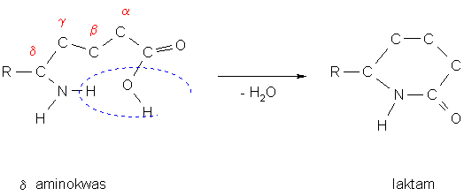
β-laktamy

Slide 26
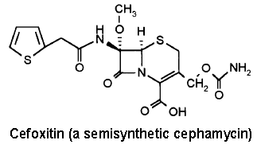
β-laktamy

Slide 27
Produkcja penicyliny
Klasyczny proces biosyntezy przebiega w dwóch etapach:
1. I faza trwająca 20-40 godzin (zależna od użytego szczepu, wielkości inoculum, składu podłoża) charakteryzują się szybką asymilacją składników podłoża, intensywnym oddychaniem, szybkim namnażaniem grzybni w postaci kuleczek (pelleta) prowadzona w temperaturze
~ 27 ºC
2. Synteza penicyliny w temp. ~ 24-25 ºC związana ze spadkiem wzrostu grzybni i derepresją enzymów odpowiedzialnych za syntezę penicyliny. Zużywana jest laktoza oraz ma miejsce zasilanie glukozą

Slide 28
Moment zakończenia syntezy
Penicylina jest mało stabilna w roztworze wodnym i niezależnie od procesu syntezy miejsce ma
hydroliza – tym szybsza im pH odbiega od obojętnego

Slide 29
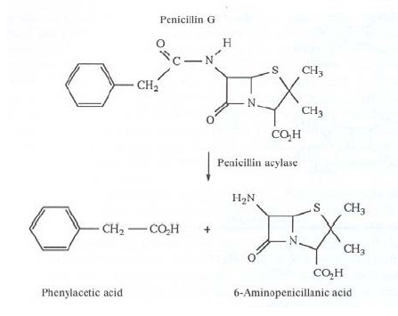
Penicyliny syntetyczne
# syntetyzowany przez P.chrysogenum
# hydrolizę wiązania amidowego w penicylinie

Slide 30
Cefalosporyny C
Służą jako surowce do cennych antybiotyków półsyntetycznych
Produkowana przez Cephalosporium acremonium
Pierwsze dwie doby namnożenie biomasy w bioreaktorze w hodowli wgłębnej
Dwie następne synteza cefalosporyny

Slide 31
Penicyliny półsyntetyczne
Syntetyzowane z konieczności, ponieważ stosowane po wojnie penicyliny (gronkowce i paciorkowce) nie są skuteczne
– narastanie oporności bakterii chorobotwórczych na stosowane antybiotyki (penicylinazy)
Powstało wiele półsyntetycznych penicylin – ponad 30 stosowane są w lecznictwie

Slide 32
Penicyliny półsyntetyczne
penicylina V produkt otrzymywany na drodze biosyntezy w podłożu zawierającym kwas fenoksyoctowy jako prekursor łańcucha bocznego jest oporna na kwasy,
w tym na sok żołądkowy
Inne:
- zwiększenie stabilności w środowisku kwaśnym
- zwiększenie oporności na penicylinazę
- rozszerzenie zakresu działania antybakteryjnego

Slide 33
Penicyliny
Aktywność w stosunku do grup bakterii
Penicylina | Gram- dodatnie | Gronk. β-lakt.+ | Gram- ujemne | Gram(-) β-lakt.+
G | + | - | - | -
V | + | - | - | -
Metycylina | +/- | + | - | -
Oksacylina | + | + | - | -
Ampicylina | + | - | + | -
Karbenicylina | + | - | +/- | +/-
Piperacylina | + | - | + | +

Slide 35
Cefalosporyny półsyntetyczne
Cefalosporyna C nie jest skuteczna – jej modyfikacja doprowadziła do otrzymania 30 pochodnych
- to syntetyczne podstawniki

Slide 36
Aminoglikozydy
Pochodne cukrów prostych

Slide 37
Aminoglikozydy
Oligosacharydy, aminocukry
Działają one na bakterie gramujemne poprzez nieodwracalną inhibicję syntezy białek
Głównymi produktami
streptomycyna - Streptomyces griseus gentamycyna - Micromonospora purpurea

Slide 38
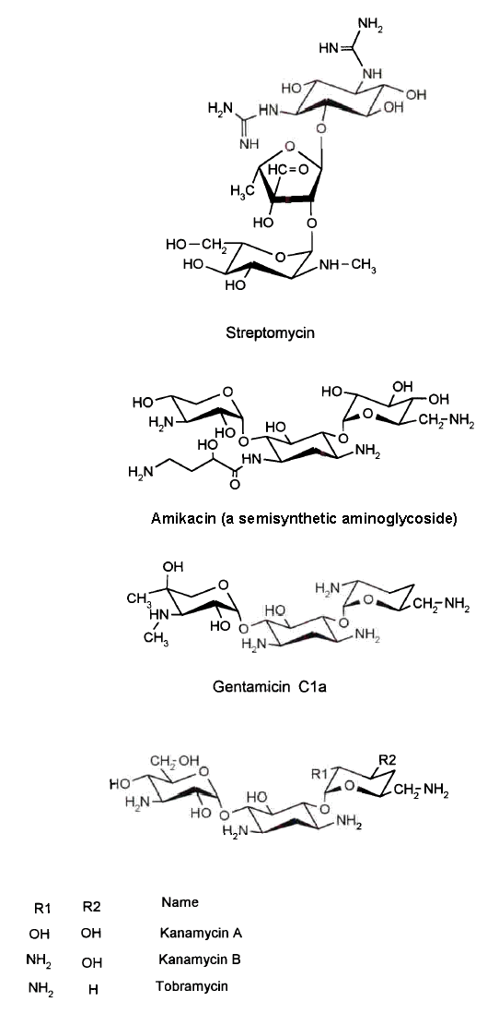
Streptomycyna i gentomycyna

Slide 39
Tetracykliny
Zbudowane z czterech pierścieni linearnie ułożonych obok siebie,
hamują syntezę białka na poziomie rybozomalnym, łączą się z podjednostkami 30 S
Klinicznie
oksytetracyklina
- Streptomyces rimosus
tetracyklina i chlorotetracyklina
- Streptomyces aureofaciens

Slide 40
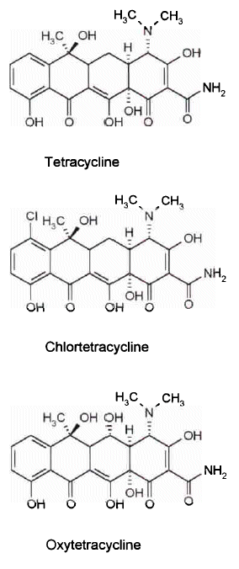
Tetracykliny
Różne podstawniki

Slide 41
Makrolidy antybakteryjne
Zbudowane z pierścienia laktamowego od 12 do 16 atomów,
z podstawnikami cukrowymi w ilości dwóch i więcej
Erytromycyna
- Saccharopolyspora erythrea
Antybiotyk ten hamuje syntezę białka,
wiążąc się z podjednostką 50S rybosomu

Slide 42
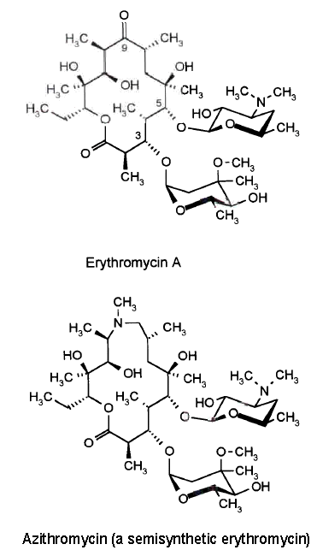
Erytromycyny

Slide 43
Polieny
Grupa antygrzybowych makrolidów różniących się od antybakteryjnych makrolidów wielkością pierścienia laktamowego, zawierającego od 26 do 38 atomów oraz obecności serii połączonych podwójnych wiązań
Amfotercyna B - Streptomyces nodosus
Antygrzybowa aktywność związana jest z interferencją ze sterolami błon,
w wyniku czego następuje zmiana przepuszczalności błony

Slide 44
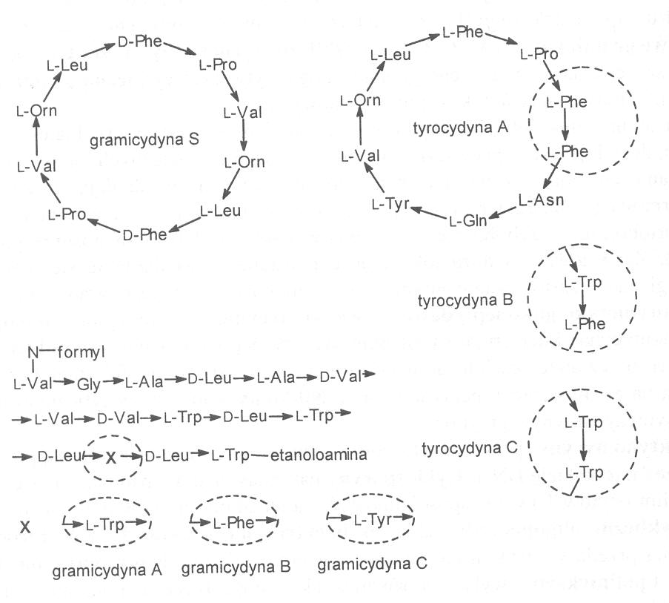
Gramicydyna

Slide 45
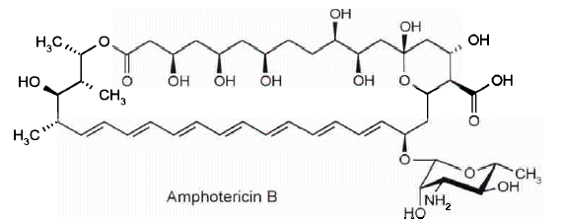
Amforterycyna

Slide 46
Glikopeptydy
Vankomycyna i teikoplanina
produkowana odpowiednio przez
Amycolatopsis orientalis i
Actinoplanes teichomyceticus

Slide 47
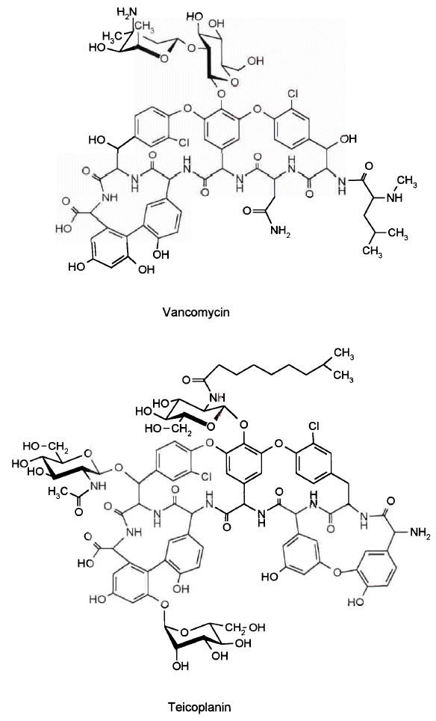
Vankomycyna

Slide 48
Rifamycyny
Rodzina ta należy do dużej klasy ansamycyn, cząsteczek charakterystycznych poprzez posiadanie aromatycznego pierścienia zbudowanego z alifatycznego pierścienia.
Inhibicja syntezy RNA poprzez wiązanie się
z polimerazą RNA
rifamycyna B i rifamycyna SV
przez Amycolatopsis mediterranei
Substrat potrzebny do syntezy półsyntetycznych pochodnych, wykorzystywanych klinicznie

Slide 49
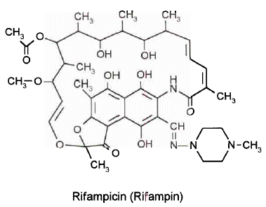
Rifampicyna

Slide 50
Inne antybiotyki
Znanych jest kilka bardzo istotnych antybiotyków nie należących do żadnej z dużych rodzin antybiotyków.
chloramfenikol oraz linkomycyna
mechanizm działania jest podobny do erytromycyny- hamuje syntezę białek Chloramfenikol - Streptomyces venezuelae
obecnie jest chemicznie syntetyzowany Lincomycyna - Streptomyces lincolnensis

Slide 51
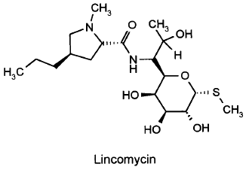
Linkomycyna

Slide 52
Tienamycyna
Silny i o szerokim spektrum działania z dziś produkowanych antybiotyków – inhibitor peptydoglikanu
Antybiotyk działa przeciwko tlenowym i beztlenowym bakteriom gramdodatnim i gramujemnym, włączając Pseudomonas
Obecność atomu węgla zamiast siarki w pierścieniu laktamowym
Ta nowa struktura produkowana przez S. cattleya była izolowana z gleb Hiszpanii
Promieniowiec ten produkuje penicylinę N i cefalomycynę C

Slide 53
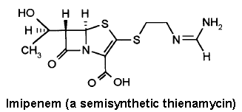
Imipenem pochodna

Slide 54
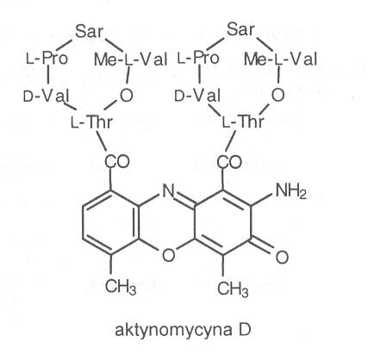
Antyrakowe czynniki
Istotnymi związkami stosowanymi
w chemoterapii raka są antybiotyki
produkowane przez promieniowce
Są to:
actinomycyna D
mitomycyna
bleomycyny
anthracykliny
daunorubicyna
doxorubicyna

Slide 55
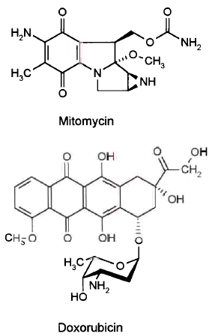
Mitomycyna

Slide 56
Immunosupresyjne
cyklosporyna A
działa jako antygrzybowy peptyd
posiada on jednocześnie właściwości immunosupresyjne i jest stosowany przy transplantacji serca, wątroby, nerek
polyketydy FK-506 (tacrolimes)
rapamycyna (sirolimus)
100 razy skuteczniejszymi niż cyklosporyna i mniej toksyczne
Została po raz pierwszy zastosowana w 1999 roku.

Slide 57
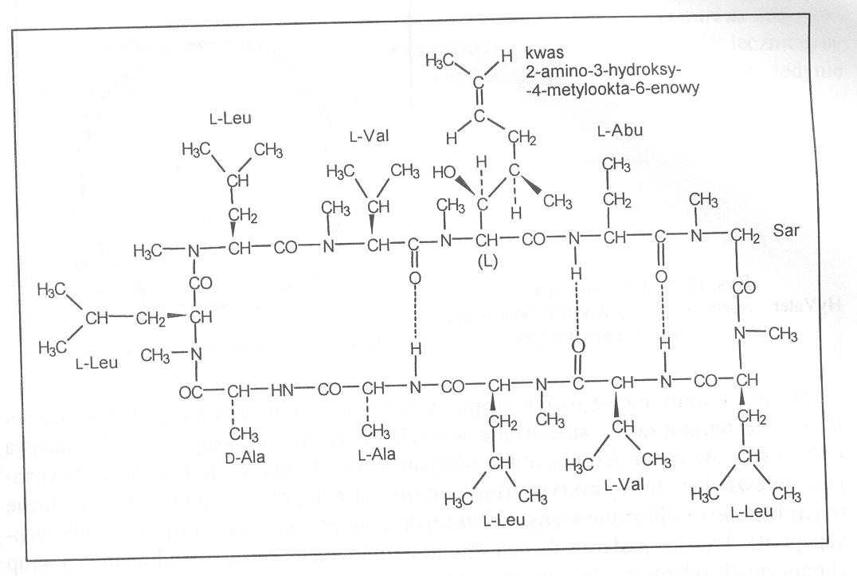
Cyklosporyna

Slide 58
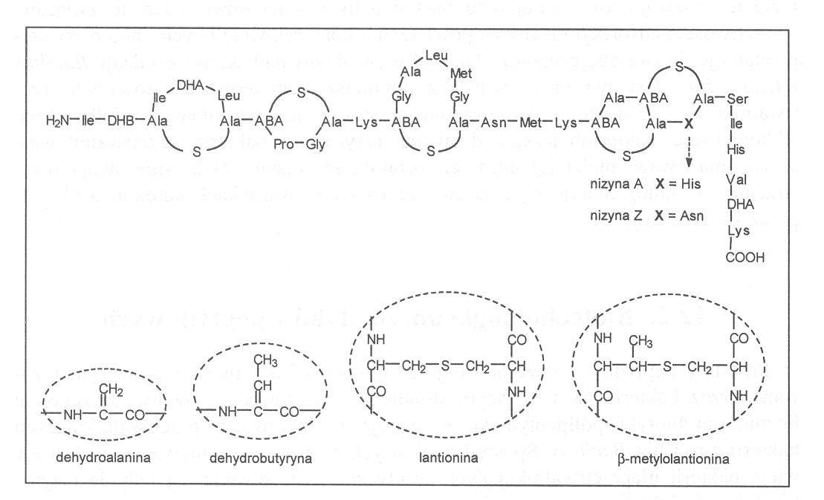
Nizyna

Slide 59
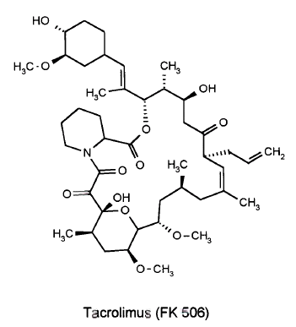
Tacrolimus

Slide 60
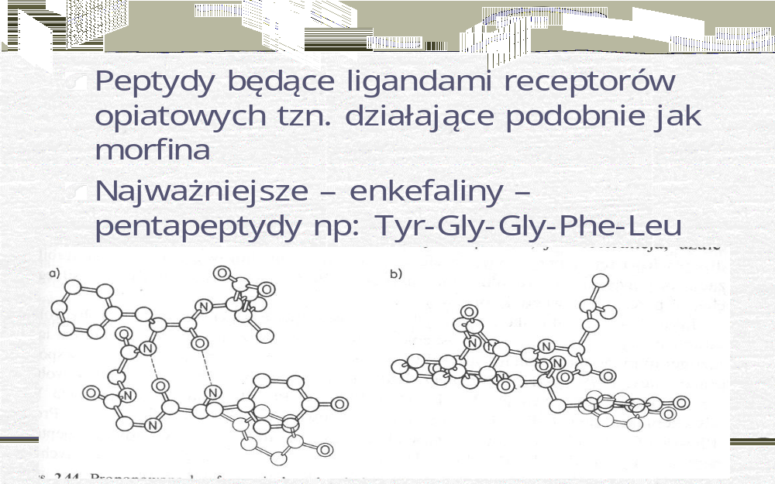
Endorfiny

Slide 61
Czynniki antypasożytnicze
Jedną z chorób drobiu jest kokcydioza powodowana przez pasożytniczego pierwotniaka Eimeria.
Antybiotyki grupy polyeterów działają hamująco na rozwój pierwotniaka:
Monensin - Streptomyces cinnamonensis
lasalocid - Streptomyces lasaliensis
salinomycin - Streptomyces albus

Slide 62
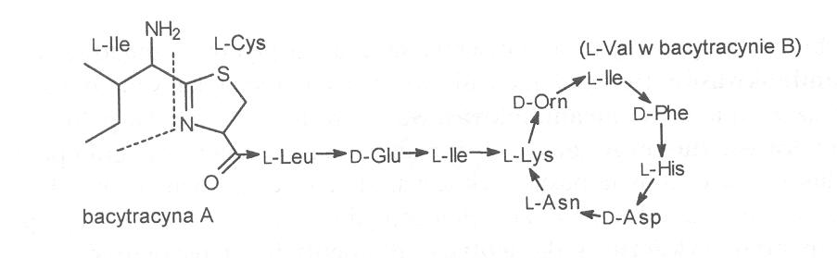
Antybiotyki peptydowe
Obecność aminokwasów w formie D
bacytracyna – D-ornityna
polimyksyna – D-fenyloalanina
β-laktamy - D-walina
itd..

Slide 63
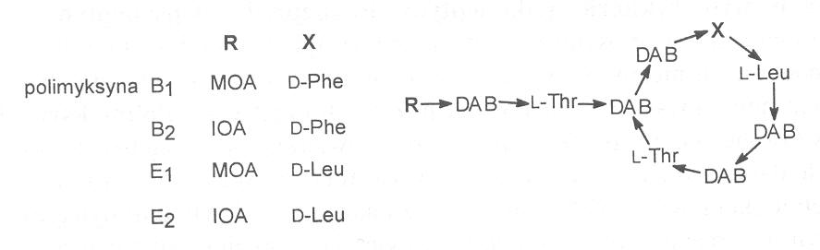
Polimyksyny
DAB – kwas L-2,4-diaminomasłowy
MOA – kwas metylooctanowy
IOA - kwas izooktanowy

Slide 64
Antybiotyki polipeptydowe
Mikroorganizm | antybiotyk | działanie | efekt
Bacillus B.polymyxa B.subtilis B.brevis | Polimyksyny Bacytracyna Gramicydyny | Gramujemne Gramododatnie Gramododatnie | Bł.cytoplazm. Ściana kom. Bł.cytoplazm.
Streptococcus S. lactis | Nizyna | Gramododatnie | Bł.cytoplazm.
Streptomyces S. orientalis S.puniceus S.antibioticus | Wankomycyna Wiomycyna Aktynomycyny | Prątki gruźlicy Prątki gruźlicy P/nowotworowe | Synteza białek Synt. DNA

Slide 65
Modyfikowane cukry
Fragmenty cukrów występują w:
makrolidach
polienach
terracyklinach

Slide 66
Dlaczego produkowane ?
Rożne hipotezy

